Slide 1
Dépistage de l’Anévrisme de l’Aorte Abdominale
Journée d’érudition 2017
Programme de résidence en Médecine Familiale
Université de Montréal
Yanara Hernandez
UMF Baie-des-Chaleurs
Maria
Travail supervisé par Dre. Amélie Sylvestre et Dr. Alain Papineau

Slide 2
Plan
Introduction
Méthode
Résultats
Discussion
Conclusion

Slide 3
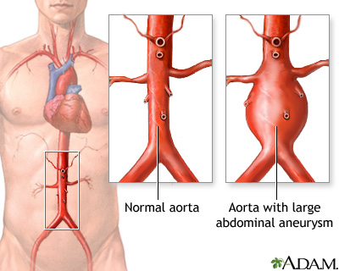
Introduction
Dilatation localisée et permanente > 3cm
Localisation sous-rénale
Prévalence de 4.2-8.8% chez les hommes et de 0.6-1.4% chez les femmes de plus de 60 ans
Tabagisme principal facteur de risque
Fréquemment silencieuse
Rupture premier symptôme
Décès dans 80 à 94 % des cas

Slide 4
Méthode
Révision des lignes directrices de différentes sociétés pour le dépistage de l’AAA au Canada et à l’étranger
Consultation de la base de données Pubmed pour révision des évidences scientifiques sur lesquelles les sociétés se sont basées pour émettre leurs recommandations

Slide 5
Résultats
L’échographie abdominale est le test standard pour le dépistage de l’AAA.
Sensibilité 94-100%
Spécificité 98-100%
Peu coûteux
Non invasive
Peut être mis en place facilement

Slide 6
Société Savante | Recommandation | Qualité de recommandation
Société Canadienne de Chirurgie Vasculaire (SCCV) Sep 2008 | Dépister hommes âgés de 65 à 75 ans admissibles à la chirurgie Pas de dépistage chez les hommes de plus de 75 ans et de moins de 65 Pas de dépistage chez les femmes Dépistage individuel chez les femmes en présence de plusieurs facteurs de risque | Grade élevé Grade élevé Grade élevé Grade modéré
Groupe d’étude canadien sur le soins de santé préventifs | Les lignes directrices devraient être rendu publiques au cours de l’été 2017

Slide 7
Société Savante | Recommandation | Qualité de recommandation
U.S Preventive Services Task Force. June 2014 | Dépister une fois chez les hommes fumeurs ou ayant déjà fumé âgés de 65 à 75 ans Dépister les hommes âgés de 65 à 75 ans n’ayant jamais fumé choisis selectivement par les clinicien à la place de les dépister systématiquement. Pour les femmes âgées de 65 à 75 ans ayant déjà fumé, les evidences actuelles sont insuffisantes pour offrir le dépistage Ne pas dépister les femmes n’ayant jamais fumé. | Grade B Grade C Grade I Grade D

Slide 8
Société Savante | Recommandation | Qualité de recommandation
American College of Cardiology and AHA | Dépister chez les hommes de 60 ans et plus ayant des antédentes familiaux d’AAA (parents ou collatéraux au 1e degré) Dépister les hommes de 65 à 75 ans ayant déjà fumé Ne pas dépister les femmes et les hommes n’ayant jamais fumé
UK National Screening Committee (UK NSC, 2009) | Dépister les hommes de 65 ans et plus Les femmes sont exclues du dépistage

Slide 9
Résultats (suite)
Pour émettre leurs recommandations, les sociétés ont tenu compte de plusieurs revues systématique
Toutes ces revues se sont basées sur les mêmes 4 essais cliniques randomisés (ECR)

Slide 10
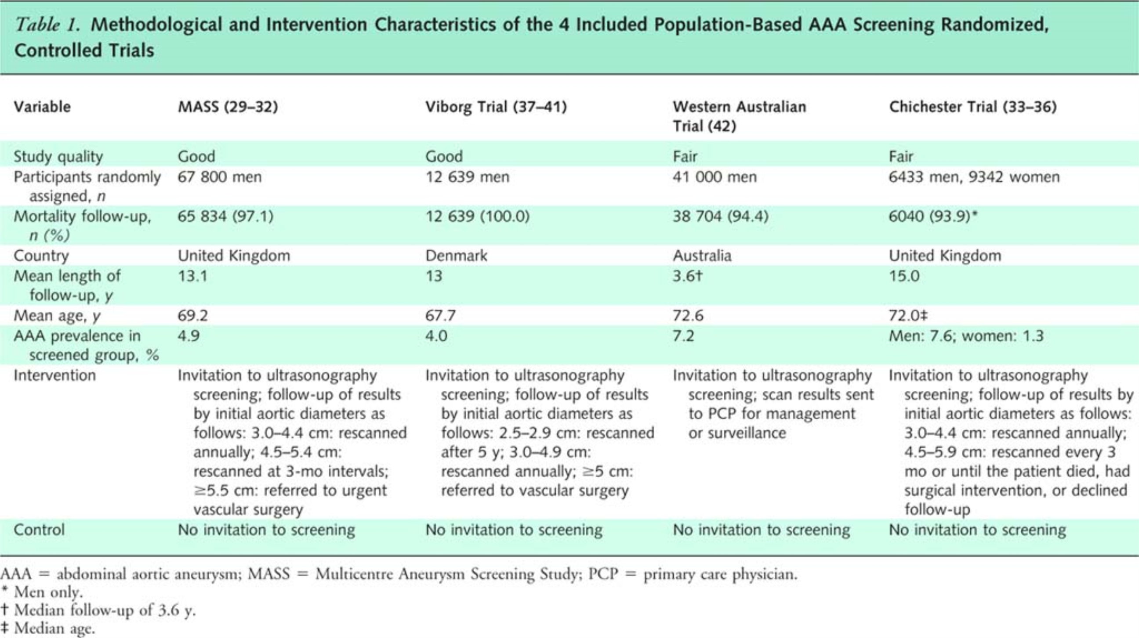

Slide 11
Meta-analysis of mortality associated with abdominal aortic aneurysms in the abdominal aortic aneurysm screening trials
Réduction du risque absolu: 0.13% (95% CI 0.07-0.21) –NNS 769 (95% CI 476-1428) sur 3.4 ans

Slide 12
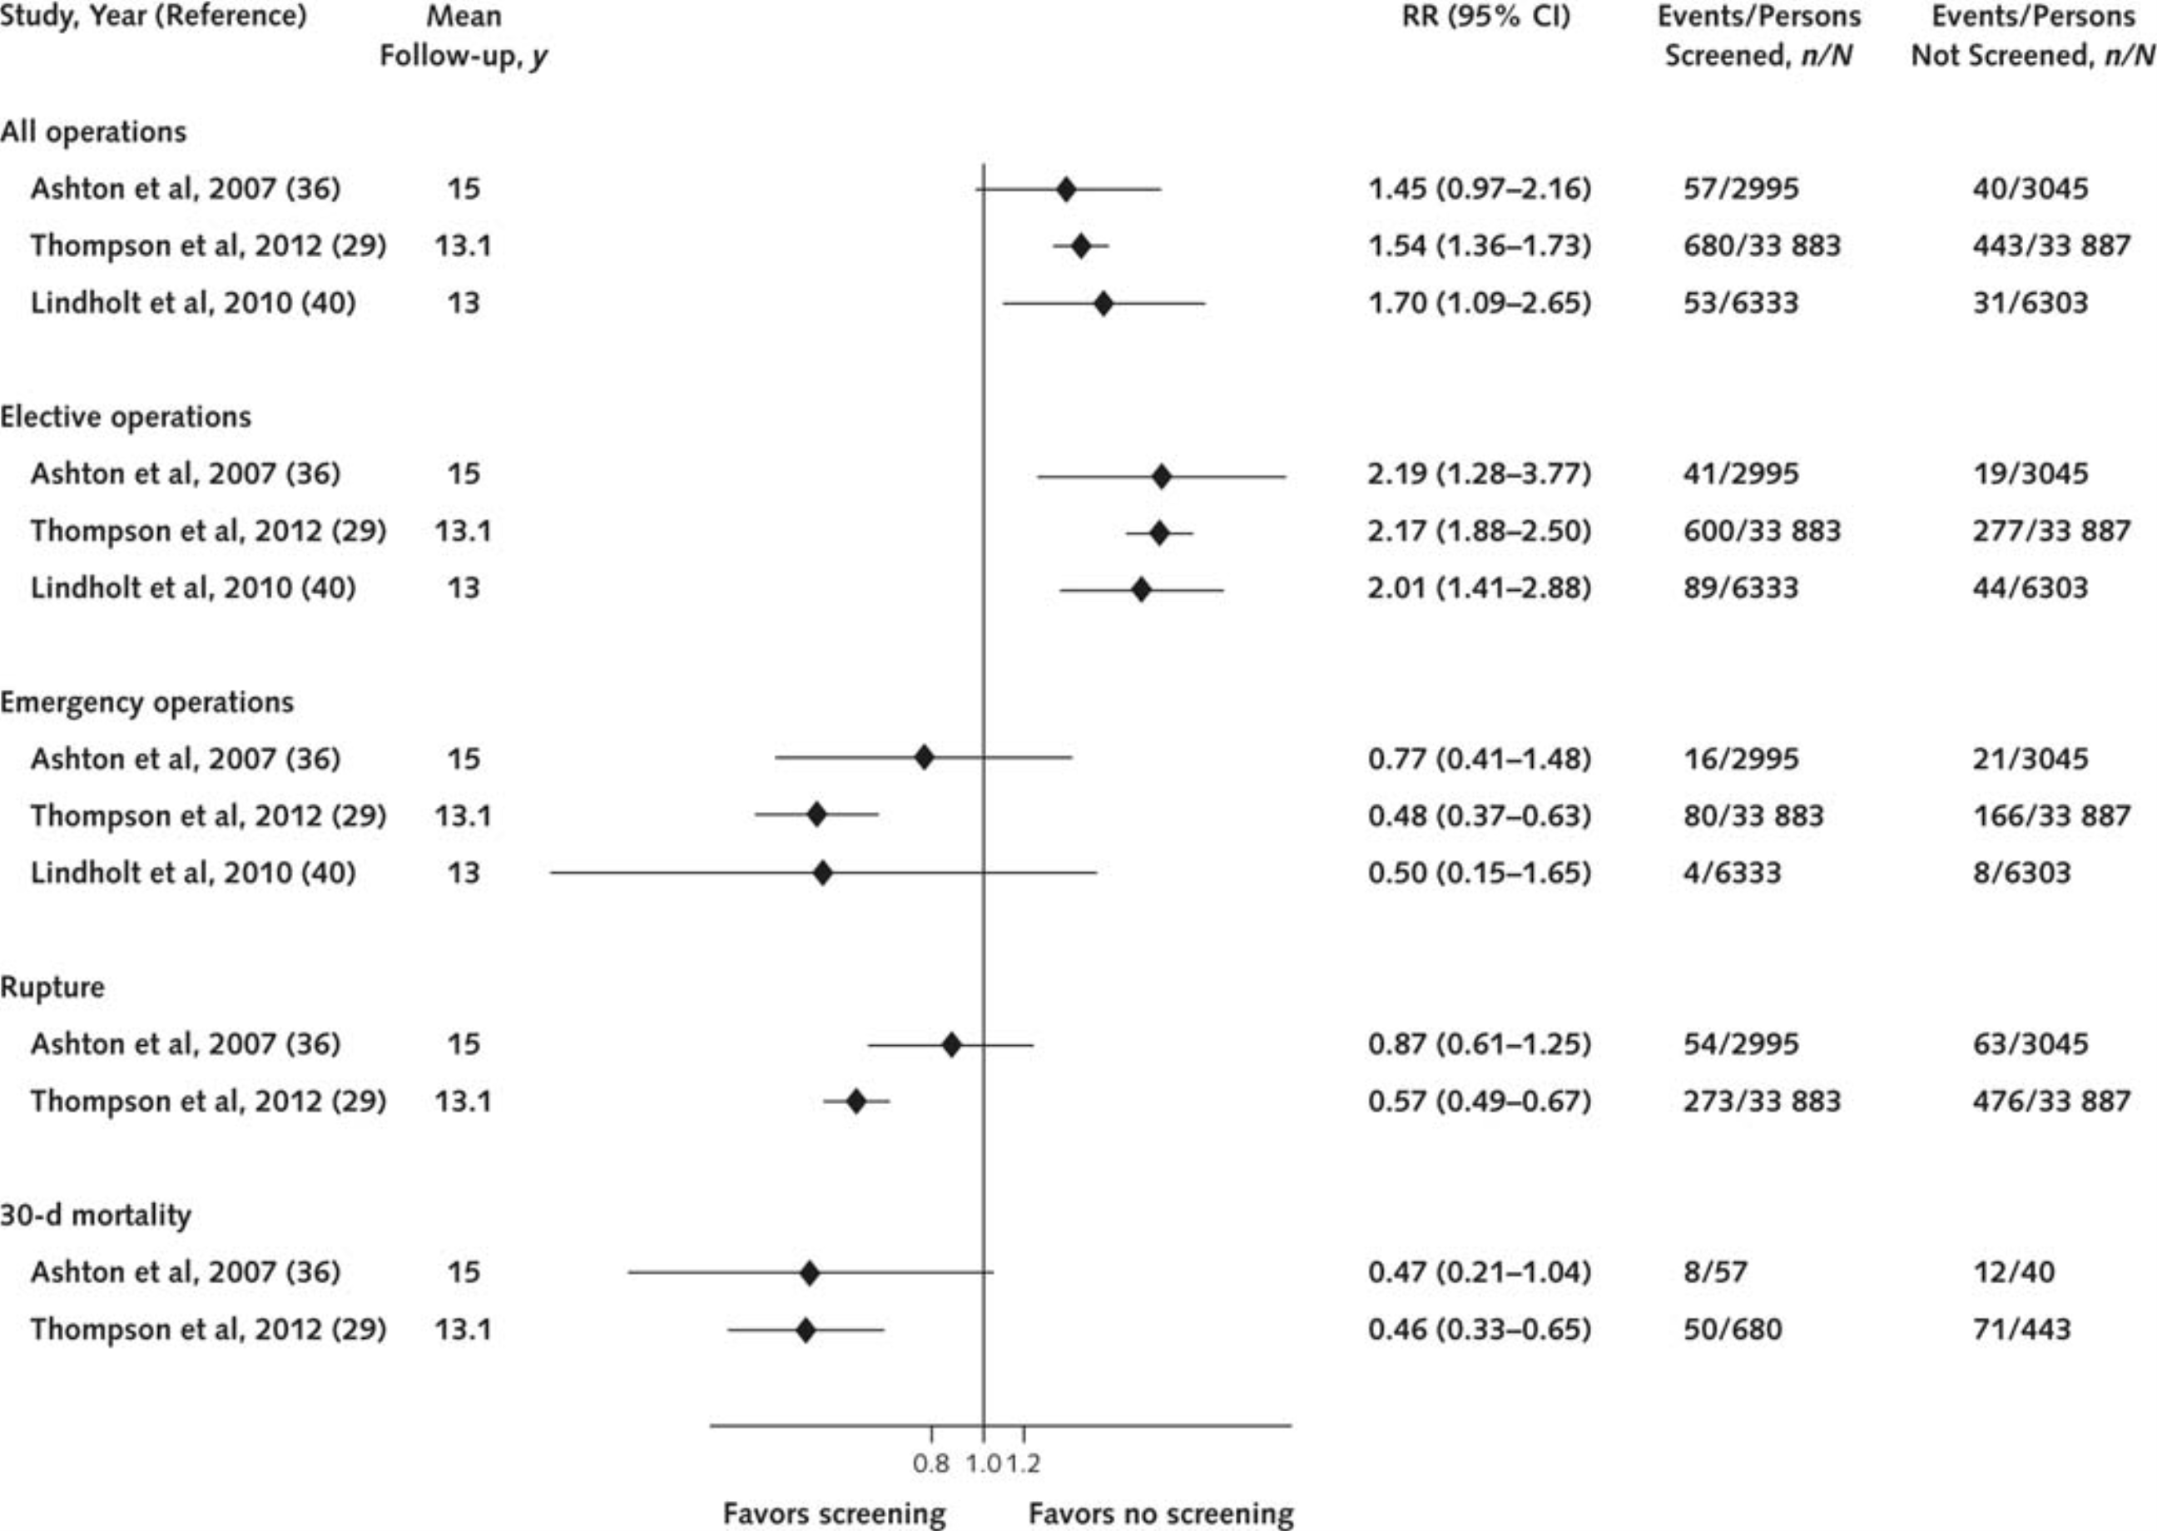

Slide 13
Discussion
La mortalité liée à l’AAA
L’incidence de ruptures d’AAA
La chirurgie d’urgence
Le nombre des chirurgies non urgentes
Aucun effet significatif sur la mortalité globale
Le dépistage chez les femmes
Limitations

Slide 14
Discussion
Les différentes lignes directrices
La SCCV a sollicité un programme national pour le dépistage de l’AAA en sep.2008
Le groupe d’étude canadien a elaboré un protocole pour fournir les lignes directrices pour le dépistage de l’AAA
USPSTF a mis à jour ses recommandations en juin 2014
Le contexte québécois
Considérer le risque individuel de chaque patient pour profiter des avantages du test de dépistage

Slide 15
Conclusion
Il n’existe actuellement, au Canada, aucun programme fédéral ou provincial pour le dépistage de l’AAA
À l’heure actuelle, seul l’Anglaterre a pris la décision d’implanter un programme de dépistage à ce sujet
Controversé
Prévenir l’AAA
Échographie abdominal au chevet du patient

Slide 16
Références
Ashton HA, Buxton MJ, Day NE, Kim LG, Marteau TM, Scott RA, Thompson SG, Walker NM; Multicentre Aneurysm Screening Study Grou. 2002 Nov 16;360(9345):1531-9
Denmark Lindholt JS, Sørensen J, Søgaard R, Henneberg EW. Long-term benefit and cost-effectiveness analysis of screening for abdominal aortic aneurysms from a randomized controlled trial. Br J Surg. 2010;97:826-34. [PMID: 20473995]
Norman PE, Jamrozik K, Lawrence-Brown MM, Le MT, Spencer CA, Tuohy RJ, et al. Population based randomised controlled trial on impact of screening on mortality from abdominal aortic aneurysm. BMJ. 2004;329:1259. [PMID: 15545293]
Scott RA, Wilson NM, Ashton HA, Kay DN. Influence of screening on the incidence of ruptured abdominal aortic aneurysm: 5-year results of a randomized controlled study. Br J Surg. 1995;82:1066-70. [PMID: 7648155]
Scott RA, Bridgewater SG, Ashton HA. Randomized clinical trial of screening for abdominal aortic aneurysm in women. Br J Surg. 2002;89:283-5. [PMID: 11872050]

Slide 17
Références
Final follow-up of the Multicentre Aneurysm Screening Study (MASS) randomized trial of abdominal aortic aneurysm screening S. G. Thompson1, H. A. Ashton3,4, L. Gao2, M. J. Buxton5 and R. A. P. Scott4 on behalf of the Multicentre Aneurysm Screening Study (MASS) Group. Br J Surg. 2012; 99 (12):1643
Mastracci TM, Cina CS. Screening for abdominal aortic aneurysm in Canada: review and position statement of the Canadian Society for Vascular Surgery. J Vasc Surg 2007; 45(6):1268-1276.
Kim LG, RA PS, Ashton HA, Thompson SG. A sustained mortality benefit from screening for abdominal aortic aneurysm. Ann Intern Med 2007; 146(10):699-706.
Montreuil B, Brophy J. Screening for abdominal aortic aneurysms in men: a Canadian perspective using MonteCarlo-based estimates. Can J Surg 2008; 51(1):23-34.
Screening for abdominal aortic aneurysm Cosford PA, Leng GC, Thomas J 18 April 2007

Slide 18
Références
Naylor CD, Anderson GM, Goel VM, editors. Patterns of health care in Ontario. Vol. 1. June 1994. Ottawa: Canadian Medical Association [for] the Institute for Clinical Evaluative Sciences. ICES Practice Atlas.
U.S. Preventive Services Task Force. Screening for abdominal aortic aneurysm: recommendation statement. Ann Intern Med. 19 August 2014 Annals of Internal Medicine Volume 161 • Number 4.
Ultrasonography Screening for Abdominal Aortic Aneurysms: A Systematic Evidence Review for the U.S. Preventive Services Task Force Janelle M. Guirguis-Blake, MD; Tracy L. Beil, MS; Caitlyn A. Senger, MPH; and Evelyn P. Whitlock, MD, MPH. Ann Intern Med. 2014;160:321-329.
Screening for Abdominal Aortic Aneurysm Reduces Overall Mortality in Men. A Meta-analysis of the Mid- and Long-term Effects of Screening for Abdominal Aortic Aneurysms. J.S. Lindholt, P. Norman. Eur J Vasc Endovasc Surg 2008;36:167-71.
Screening for Abdominal Aortic Aneurysm: A Best-Evidence Systematic Review for the U.S. Preventive Services Task Force FREE. Craig Fleming, MD; Evelyn P. Whitlock, MD, MPH; Tracy L. Beil, MS; Frank A. Lederle, MD
Vascular Research Unit, Viborg Hospital, Denmark School of Surgery, University of Western Australia, Australia Submitted 11 November 2007; accepted 6 March 2008. Available online 15 May 2008

Slide 19
Remerciements
Dre Amélie Sylvestre et Dr. Alain Papineau

